Slide 1

Video Club 8
KTKP3019 Osaaminen ja asiantuntijuus: opetusharjoittelu 1
Opintojakson päättäminen

Slide 2
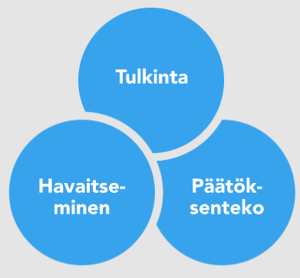
Oppimistilanteiden havainnoinnin prosessit (teacher noticing, professional vision)
Havaitseminen: opettajan huomio kohdistuu johonkin vuorovaikutuksen osatekijään (esim. oppilaiden tai ryhmän toimintaan, tunnereaktioon, opittavan asian ymmärtämiseen)
Tulkinta: opettaja tulkitsee havaitsemaansa kokemustensa, tietojensa ja oppilaan/ryhmän tuntemuksen perusteella
Päätöksenteko: havaintojen teon ja tulkintojensa pohjalta opettaja päätyy johonkin toimintaan
PID-malli
Perception-Interpretation-Decision-making
Video Clubit tukevat oppimistilanteiden havainnointitaidon kehittymistä

Slide 3
Video Clubien teemoja
Tilannekiinnostus ja tehtäväsuuntautunut käyttäytyminen
Formatiivinen arviointi ja palaute
Ryhmä ja vertaissuhteet luokassa
Tunteet ja tunteiden säätely
Ajatteluprosessien tukeminen
Kielitietoisuus
Käyttäytymisen säätely

Slide 4
Opetustuokion havainnointi
Luokanopettaja työskentelee tavallisesti luokkaympäristössä, jossa on läsnä useita oppilaita, joskus myös muita opettajia tai aikuisia. Luokkatilanteissa tapahtuu monia asioita usein yhtä aikaa ja nopealla tahdilla ja siksi olennaista on se, mihin opettaja kiinnittää huomiota.
Millaisia havaintoja sinä teet videolla näkyvästä opetustuokiosta?
Käytä hyväksesi Video Clubeissa kertynyttä osaamistasi ja eri näkökulmia.
Varaudu kirjoittamaan havainnoistasi.

Slide 5
Tutkimuskirjoitelma:
Video I (nro 20)
Kirjaa havaintojasi osoitteessa: https://bit.ly/2nhEixi

Slide 6

Kiitos aktiivisesta osallistumisesta OH1:een!

Slide 7
Palautekysely
Päivitetty 1.4.2021
https://link.webropolsurveys.com/S/B219461517945626
Lyhytlinkki:
https://bit.ly/3fJxnpx

